Slide 1
Financiële beroepen

Slide 2

Financieel administratieve beroepen
Medewerker (Financiële) Administratie (niveau 2)
Medewerker Secretariaat en Receptie (niveau 2)
Financieel Administratief Medewerker (niveau 3)
Bedrijfsadministrateur (niveau 4)
Junior Assistent Accountant (niveau 4)
Notes:
Boxmeer uitstroom niveau 3 of BA uitstroom niveau 4.
Overeenkomsten Nijmegen-Boxmeer: Inhoudelijk dezelfde opleidingen, hetzelfde diploma, dezelfde manier van examineren
Verschillen: Andere stageadressen, gericht op de regio. Andere locatie (kleinschalig)

Slide 3

Niveau 2 : Administratief Medewerker
Duur : 2 jaar
Vooropleiding : VMBO - basis
Verkort traject van 1 jaar onder voorbehoud
Notes:
Keuzedelen onder voorbehoud:
Duits of Engels
Digitale vaardigheden of Financiële administratie doorstroom (1 jarig traject)
Digitale vaardigheden of Financiële administratie doorstroom of Ondernemend gedrag (2-jarig traject)

Slide 4


Slide 5
Niveau 2 Administratief Medewerker
Duur: 2 jaar
Vooropleiding : VMBO - basis
Verkort traject van 1 jaar onder voorbehoud
Klassengrootte:
max. 20 studenten
Basisdeel (1e leerjaar)
Ondersteunende Administratieve Beroepen
Profieldeel (2e leerjaar)
Medewerker Secretariaat en Receptie
Medewerker (Financiële) Administratie
(verkort 1 jaar onder voorbehoud)
Notes:
Keuzedelen onder voorbehoud:
Duits of Engels
Digitale vaardigheden of Financiële administratie doorstroom (1 jarig traject)
Digitale vaardigheden of Financiële administratie doorstroom of Ondernemend gedrag (2-jarig traject)

Slide 6
Niveau 2 Administratief Medewerker
Duur: 2 jaar
Vooropleiding: VMBO - basis
Verkort traject van 1 jaar onder voorbehoud
Keuzedelen
Engels
Duits
Financiële Doorstroom (voorbereiding niveau 3 FAM)
Secretariële Doorstroom (voorbereiding niveau 3 O&MA)
Digitale Vaardigheden
Notes:
Keuzedelen onder voorbehoud:
Duits of Engels
Digitale vaardigheden of Financiële administratie doorstroom (1 jarig traject)
Digitale vaardigheden of Financiële administratie doorstroom of Ondernemend gedrag (2-jarig traject)

Slide 7
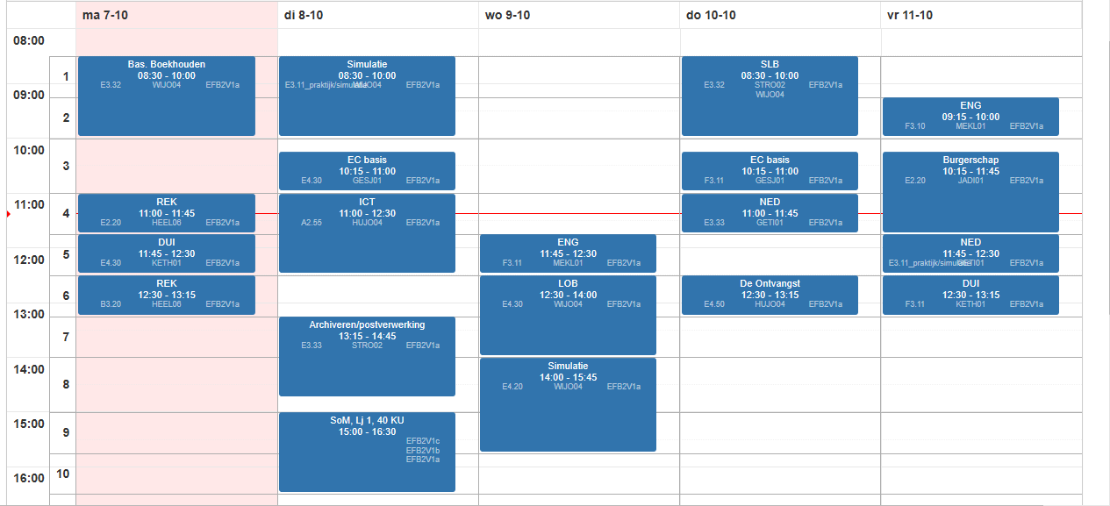
Niveau 2 Administratief Medewerker
Duur: 2 jaar
Vooropleiding: VMBO – basis
Verkort traject van 1 jaar onder voorbehoud
Vakken
Simulatie
ICT
De ontvangst
Engels
Duits
Nederlands
Rekenen
Basiskennis Boekhouden
Sport op Maat
Notes:
Keuzedelen onder voorbehoud:
Duits of Engels
Digitale vaardigheden of Financiële administratie doorstroom (1 jarig traject)
Digitale vaardigheden of Financiële administratie doorstroom of Ondernemend gedrag (2-jarig traject)

Slide 8
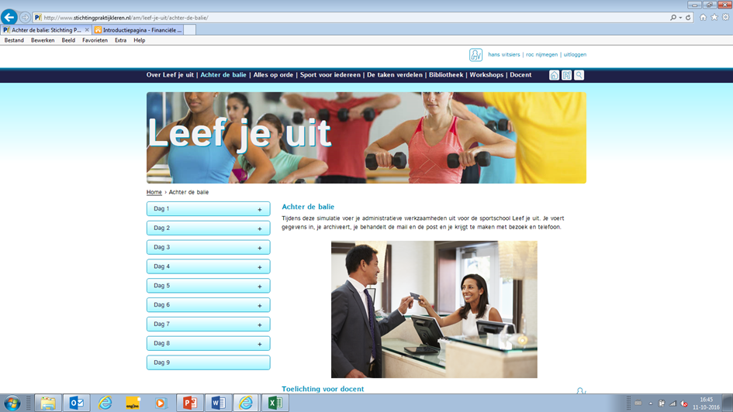
Werken aan de simulaties:

Slide 9


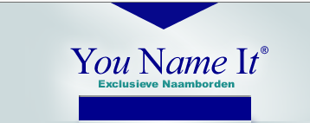
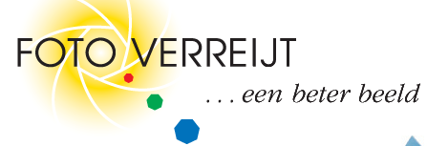
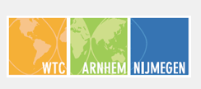

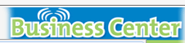
Stage op Niveau 2

Slide 10
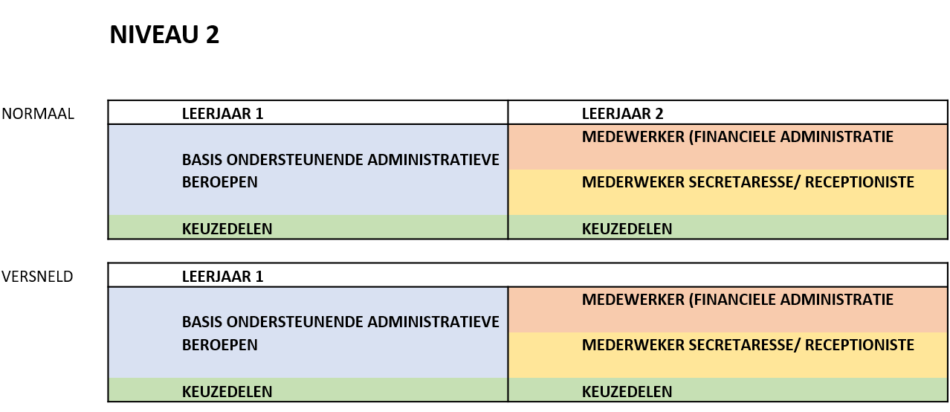
Notes:
Niveau 2 → secretarieel medewerker, medewerker secretariaat en receptie, bedrijfsadministratief medewerker, telefonist/receptionist

Slide 11
Versnellen op niveau 2?
Dat kan als je….
Goede cijfers haalt: alle vakken minimaal een 6,5
Altijd aanwezig bent
De opdrachten op tijd af hebt
Je aan de regels houdt
Notes:
Voor niveau 2 VMBO basis, kader of VMBO-T/G, overgangsbewijs van 3 naar 4 HAVO, diploma entree-opleiding.
Voor niveau 3/4 VMBO Kader economie of VMBO-T/G, overgangsbewijs van 3 naar 4 HAVO of VWO, MBO diploma verwante N2 opleiding.
Overige opleidingen worden bij intake besproken.

Slide 12

Niveau 4 : Financieel Administratieve Beroepen
Duur : 3 jaar
Vooropleiding : VMBO – gemengd of theoretisch (MAVO)/ kader
Notes:
Keuzedelen onder voorbehoud: Duits – Digitale Vaardigheden – Ondernemerschap – Oriëntatie Salarisadministratie – Doorstroom HBO.

Slide 13
Niveau 4 : Financieel Administratieve Beroepen
Duur : 3 jaar
Vooropleiding : VMBO – gemengd of theoretisch (MAVO)
Klassengrootte
ongeveer 28 studenten
Basisdeel
Financieel Administratief Medewerker (Je sluit dit af met een diploma)
Profieldeel
Uitstroom Junior Assistent Accountant
Uitstroom Bedrijfsadministrateur
N3 h
Notes:
Keuzedelen onder voorbehoud: Duits – Digitale Vaardigheden – Ondernemerschap – Oriëntatie Salarisadministratie – Doorstroom HBO.

Slide 14
Niveau 4 : Financieel Administratieve Beroepen
Duur : 3 jaar
Vooropleiding : VMBO – gemengd of theoretisch (MAVO)
Keuzedelen
Digitale vaardigheden gevorderd
Fiscale werkzaamheden in de praktijk
Rekenen 3F
Doorstroom module HBO
Engels / Duits
Notes:
Keuzedelen onder voorbehoud: Duits – Digitale Vaardigheden – Ondernemerschap – Oriëntatie Salarisadministratie – Doorstroom HBO.

Slide 15
Notes:
Voor niveau 2 VMBO basis, kader of VMBO-T/G, overgangsbewijs van 3 naar 4 HAVO, diploma entree-opleiding.
Voor niveau 3/4 VMBO Kader economie of VMBO-T/G, overgangsbewijs van 3 naar 4 HAVO of VWO, MBO diploma verwante N2 opleiding.
Overige opleidingen worden bij intake besproken.

Slide 16
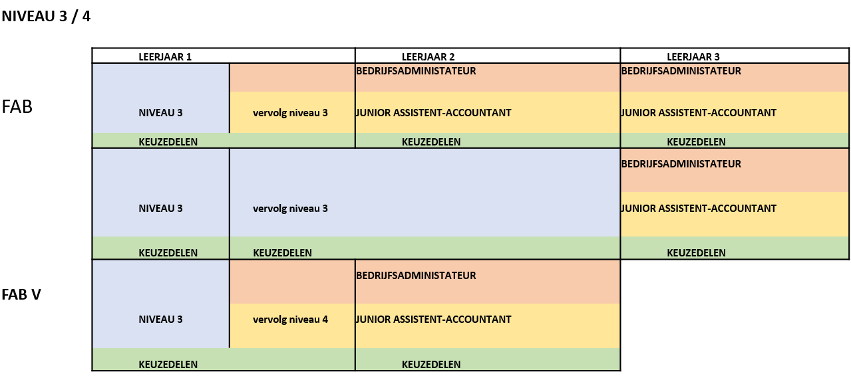
Versnellen op niveau 4?
Dat kan als je een goede inzet toont
Hoge cijfers haalt
Altijd aanwezig bent en je aan de regels van de school houdt
Einde periode 2 sluit je niveau 3 af met een diploma en ga je verder op niveau 4
Notes:
Voor niveau 2 VMBO basis, kader of VMBO-T/G, overgangsbewijs van 3 naar 4 HAVO, diploma entree-opleiding.
Voor niveau 3/4 VMBO Kader economie of VMBO-T/G, overgangsbewijs van 3 naar 4 HAVO of VWO, MBO diploma verwante N2 opleiding.
Overige opleidingen worden bij intake besproken.

Slide 17

Niveau 3 Financieel Administratief Medewerker
Duur: 2 jaar
Vooropleiding: VMBO – kader of ex-Niveau 2
Notes:
Keuzedelen onder voorbehoud: Duits – Digitale Vaardigheden – Ondernemerschap – Oriëntatie Salarisadministratie – Doorstroom HBO.

Slide 18
Niveau 3 Financieel Administratief Medewerker
Duur: 2 jaar
Vooropleiding: VMBO – kader of ex-Niveau 2
Klassengrootte
max. 20 studenten
Basisdeel
Speciaal programma afgestemd op jou
kleine klassen
groep blijft tijdens de hele N3 opleiding bij elkaar
indien een examen onvoldoende is behaald → extra uren in volgende periode
Notes:
Keuzedelen onder voorbehoud: Duits – Digitale Vaardigheden – Ondernemerschap – Oriëntatie Salarisadministratie – Doorstroom HBO.

Slide 19
 |  |  | LEERJAAR 1 |  |  |  |  |  | LEERJAAR 2 |  |  |  |  |  | LEERJAAR 3
 |  |  |  |  |  |  |  |  |  |  |  |  |  | BEDRIJFSADMINISTATEUR
FAM
 |  |  | NIVEAU 3 |  |  |  |  |  | NIVEAU 3 |  |  |  |  | JUNIOR ASSISTENT-ACCOUNTANT
 |  |  | KEUZEDELEN |  |  |  |  |  | KEUZEDELEN |  |  |  |  |  | KEUZEDELEN
Notes:
Voor niveau 2 VMBO basis, kader of VMBO-T/G, overgangsbewijs van 3 naar 4 HAVO, diploma entree-opleiding.
Voor niveau 3/4 VMBO Kader economie of VMBO-T/G, overgangsbewijs van 3 naar 4 HAVO of VWO, MBO diploma verwante N2 opleiding.
Overige opleidingen worden bij intake besproken.

Slide 20
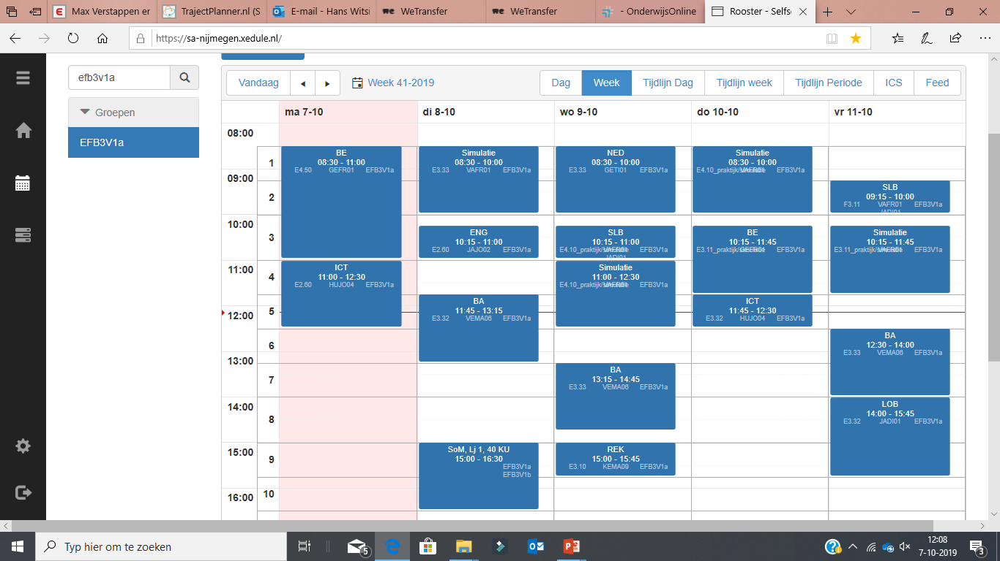
Niveau 4 : Financieel Administratieve Beroepen
Duur : 3 jaar
Vooropleiding : VMBO – gemengd of theoretisch (MAVO)
Vakken
Bedrijfsadministratie
Bedrijfseconomie
Simulatie
Nederlands
Engels
Duits
ICT
Rekenen
Sport op Maat
Notes:
Keuzedelen onder voorbehoud: Duits – Digitale Vaardigheden – Ondernemerschap – Oriëntatie Salarisadministratie – Doorstroom HBO.

Slide 21

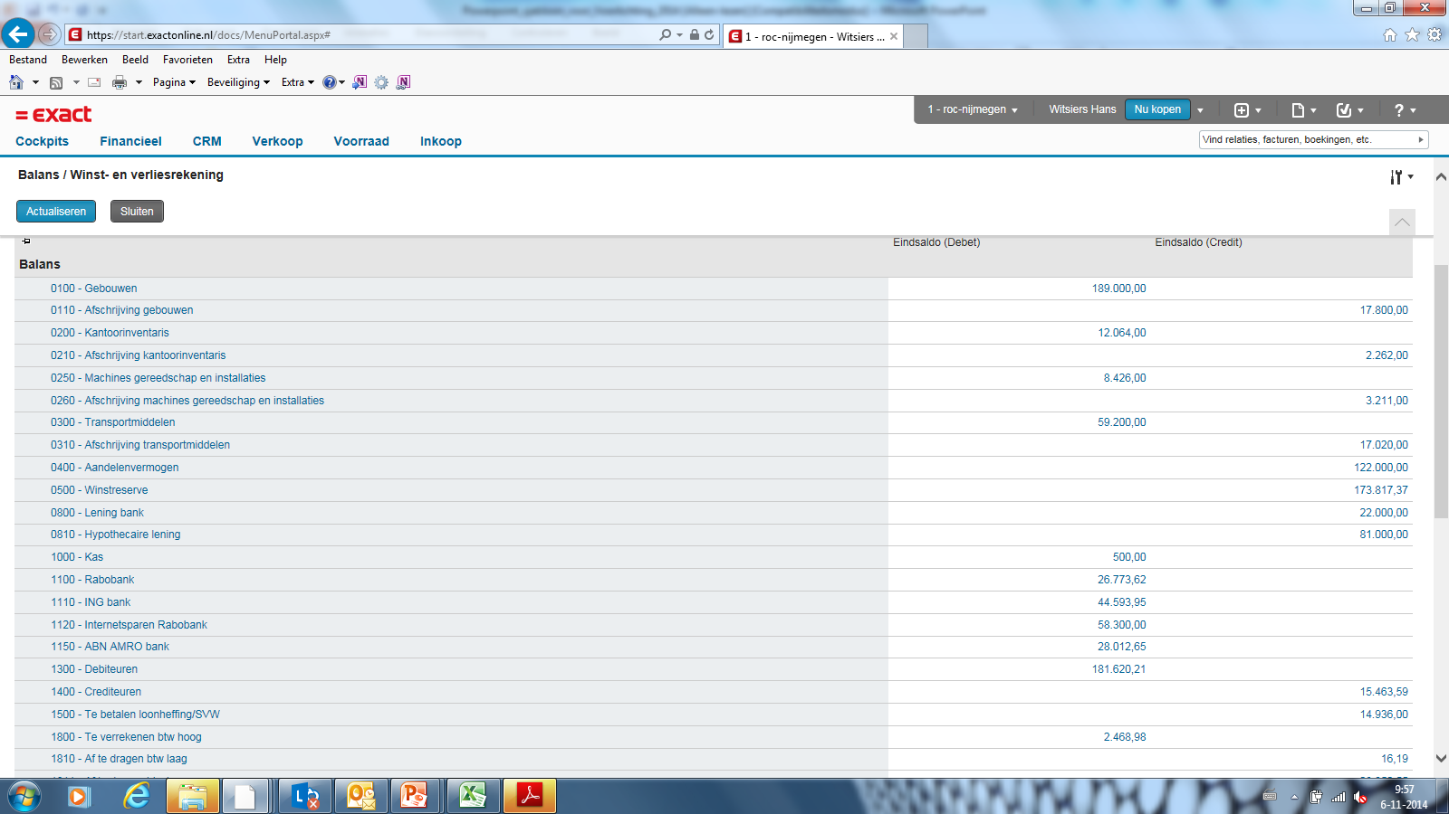

Werken met EXACT in de simulaties

Slide 22





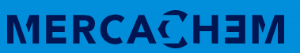
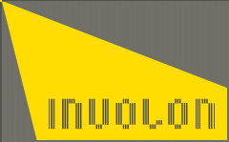


Stage op Niveau 3 / 4

Slide 23
Wanneer ben je toelaatbaar?
Je hebt de juiste vooropleiding
Advies toeleverende school (doorstroomformulier)
(of via speciaal LOB programma – digitaal doorstroom formulier)
Intake / kennismakings- / welkomstgesprek
En dan ga je van start na de zomervakantie!
Notes:
Voor niveau 2 VMBO basis, kader of VMBO-T/G, overgangsbewijs van 3 naar 4 HAVO, diploma entree-opleiding.
Voor niveau 3/4 VMBO Kader economie of VMBO-T/G, overgangsbewijs van 3 naar 4 HAVO of VWO, MBO diploma verwante N2 opleiding.
Overige opleidingen worden bij intake besproken.

Slide 24
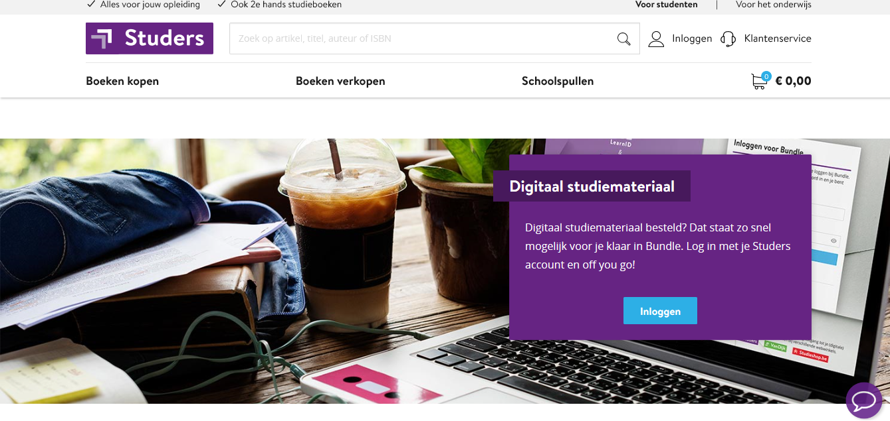



Start van de opleiding:

Slide 25
Vragen? Neem contact op met:
Hans Witsiers: h.witsiers@roc-nijmegen.nl
Medewerker (Financiële) Administratie (niveau 2)
Medewerker Secretariaat en Receptie (niveau 2)
Mart Kouwenberg: m.kouwenberg@roc-nijmegen.nl
Financieel Administratief Medewerker (niveau 3)
Bedrijfsadministrateur (niveau 4)
Junior Assistent Accountant (niveau 4)

